Slide 1
здоровое питание – залог крепкого здоровья

Slide 2
Что такое здоровое питание?
Здоровое питание – это питание, обеспечивающее рост, нормальное развитие и жизнедеятельность человека, способствующая укреплению его здоровья и профилактике заболеваний

Slide 3
Аппетит воспитывается, вырабатывается, формируется. Поэтому важно воспитывать культ здорового питания с рождения

Slide 4
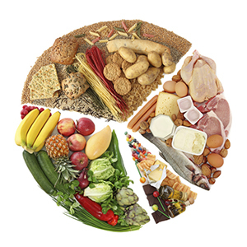
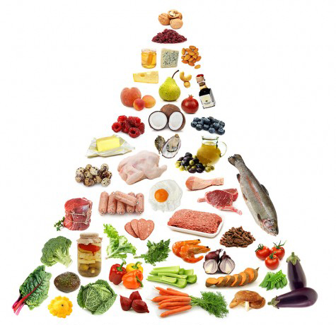
Роль питания в жизни человека
Еда – это топливо, на котором работает наш организм. Необходимо правильно подходить к выбору продуктов. Они должны быть не только вкусными, но и полезными

Slide 5
О пользе здорового питания
Здоровое питание помогает избавиться от многих заболеваний, укрепить здоровье, повысить работоспособность и увеличить продолжительность жизни
Здоровое питание – этот путь к долгой и активной жизни, наполненной хорошими эмоциями

Slide 6
Критерии рациональности здорового питания:
Полноценность рациона по качеству, разнообразие продуктов питания
Сбалансированность по количеству, по соотношению белков, жиров и углеводов

Slide 7
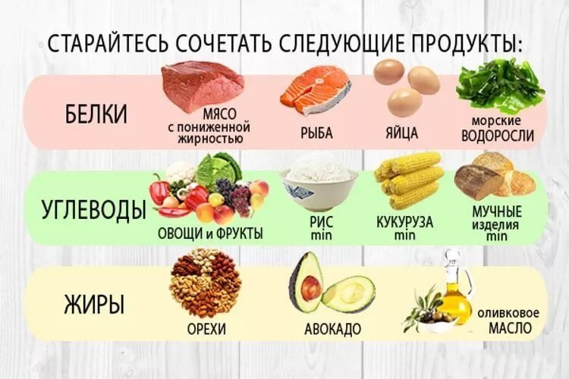
Наиболее важные питательные вещества
Белки – основной строительный материал для нашего организма
Жиры – наиболее мощный источник энергии
Углеводы – основной источник энергии
Витамины – укрепляют кровеносные сосуды, обеспечивают нормальную работу нервной системы, помогают сохранить здоровую кожу

Slide 8
Правила здорового питания:
Потреблять разнообразные продукты. При приеме пищи есть хлеб, крупяные и макаронные изделия, рис и картофель
Несколько раз в день есть овощи и фрукты
Ежедневно употреблять молок и молочные продукты с низким содержанием жира и соли
Можно заменять мясо и мясные продукты с высоким содержанием жира на бобовые, рыбу, птицу, яйца, нежирные сорта мяса
Ограничить потребление «видимого» жира в кашах и бутербродах
Ограничить потребление сахара
Общее потребление поваренной соли – 1 чайная ложка в день

Slide 9
Для восполнения энергетических затрат организма и построения его клеточных структур в дневной рацион непременно должно входить определенное количество растительных и животных жиров.
Для сохранения здоровья и работоспособности пища человека полностью должна восстанавливать то количество энергии, которое он затрачивает в течение суток, при составлении рациона учитывают потребность организма во всех питательных веществах.
Соблюдать правильный режим питания - значит, есть 3 – 4 раза в день в точно установленное время, а ужинать не позднее 19 часов. Перед сном можно выпить стакан кефира

Slide 10
Неправильное питание:
создаёт большой дефицит микроэлементов и витаминов в организме ребёнка, снижает функциональные резервы организма,
способствует высокому эмоциональному напряжению, несформированности коммуникативных качеств (отсюда раздражительность, агрессия или, наоборот, обидчивость, плаксивость), распространённости появления вредных привычек
Несбалансированное питание служит одной из причин развития у детей и подростков хронических заболеваний.
Ведущие места занимают болезни костно-мышечной системы, глаз, органов пищеварения.
По мере взросления детей распространённость гастритов возрастает в 19 раз, заболеваний щитовидной железы - в 6 раз

Slide 11
Вывод:
Питание является важнейшим фактором внешней среды, воздействующим на состояние растущего организма и его развития
Для правильной жизнедеятельности растущего организма необходимо, чтобы питание было рациональным, правильным, физиологически полноценным. Это означает, что как по количеству, так и по своему качественному составу пища должна отвечать физиологическим требованиям организма подростка

